Slide 1

Đạo đức 1
Chủ đề:
Sinh hoạt nề nếp
Bài 2. Gọn gàng, ngăn nắp

Slide 2



Slide 3


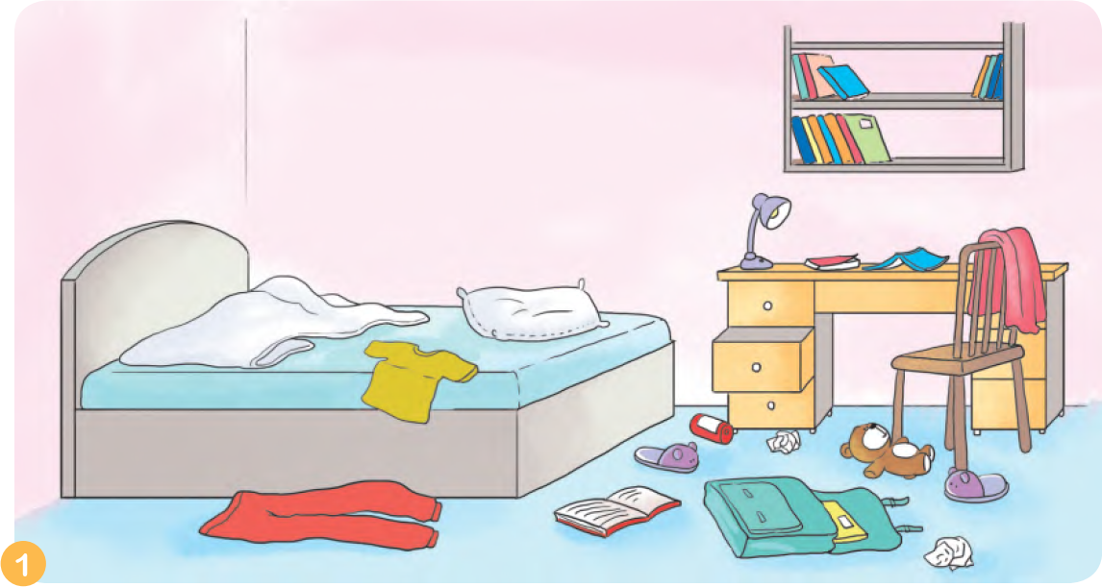
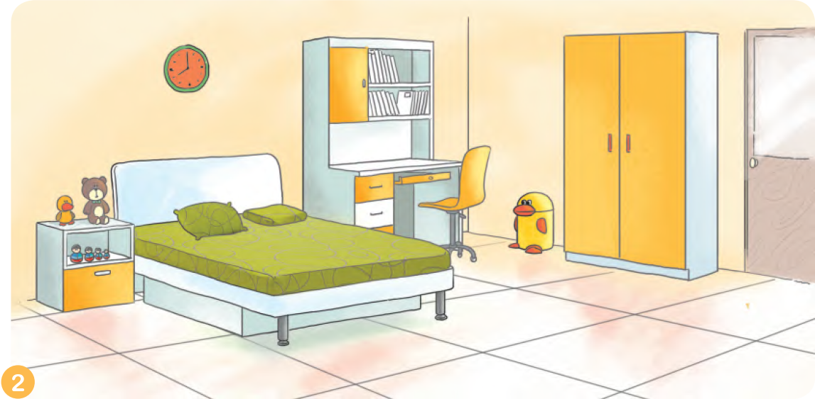
Các em hãy quan sát hai bức tranh sau và trả lời câu hỏi
Các em thích căn phòng trong tranh nào hơn? Vì sao?

Slide 4


Slide 5




HOẠT ĐỘNG 1: KỂ CHUYỆN THEO TRANH
“CHUYỆN CỦA BẠN MINH”
THẢO LUẬN NHÓM ĐÔI
Các bạn cùng quan sát, mô tả việc làm của bạn Minh trong từng tranh và kể lại câu chuyện

Slide 6
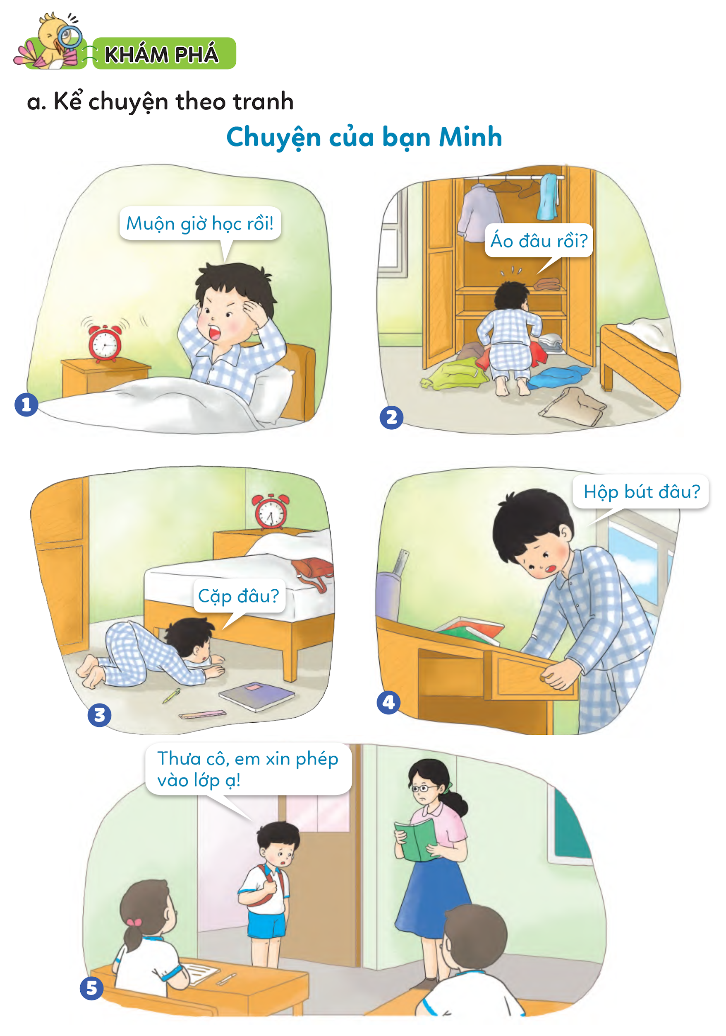

Slide 8



HOẠT ĐỘNG 2: THẢO LUẬN
THẢO LUẬN NHÓM
Vì sao bạn Minh đi học muộn?
Sống gọn gàng, ngăn nắp có ích lợi gì?

Slide 9

HOẠT ĐỘNG 3: TÌM HIỂU BIỂU HIỆN
SỐNG GỌN GÀNG, NGĂN NẮP
THẢO LUẬN
NHÓM ĐÔI
Quan sát tranh trong SGK – tr8 và trả lời câu hỏi
1) Bạn trong tranh đang làm gì?
2) Việc làm đó thể hiện điều gì?
3) Em còn biết những biểu hiện sống gọn gàng, ngăn nắp nào khác?

Slide 10
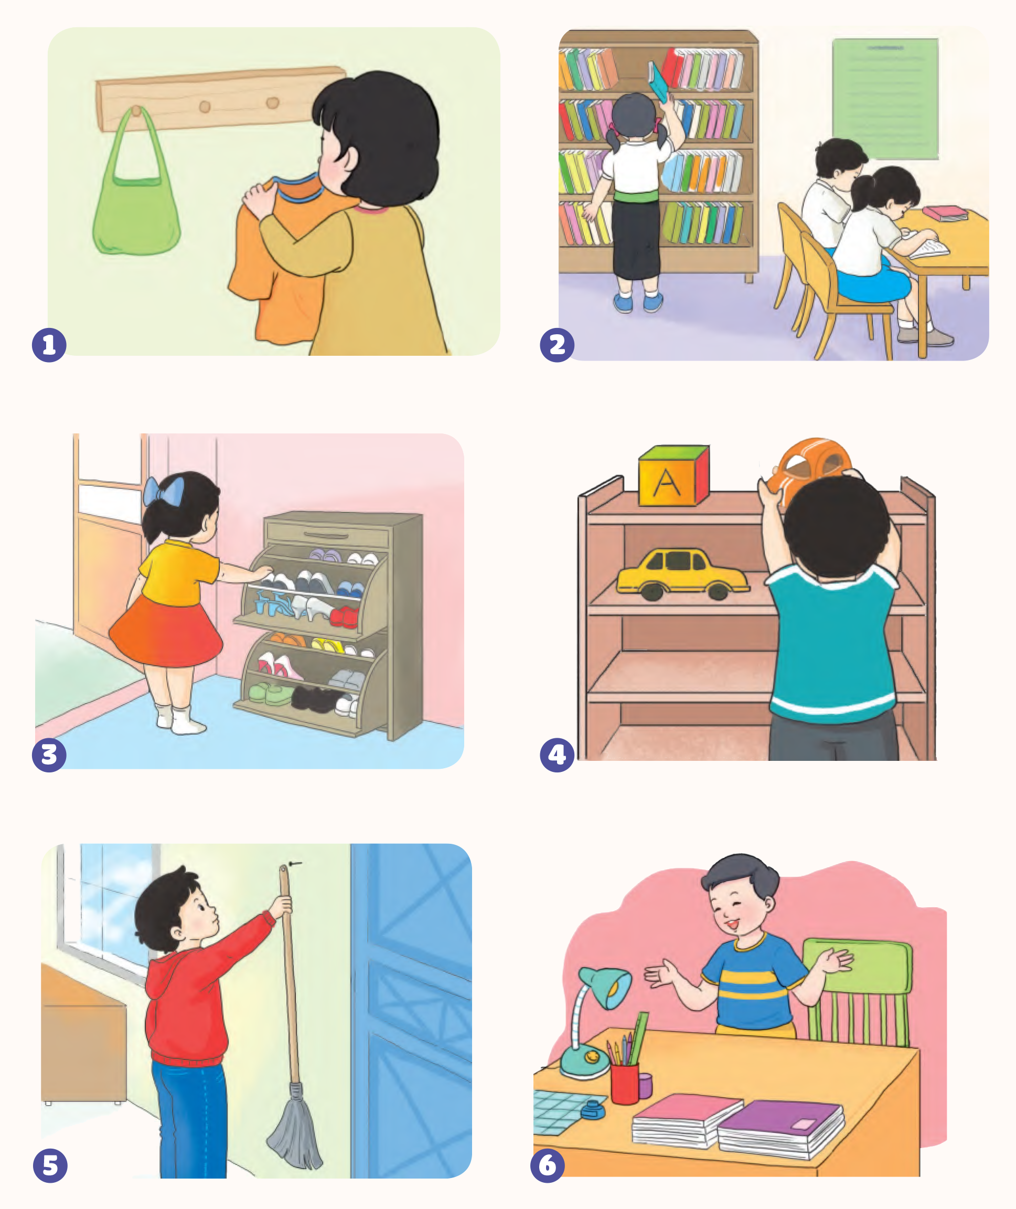

Slide 11
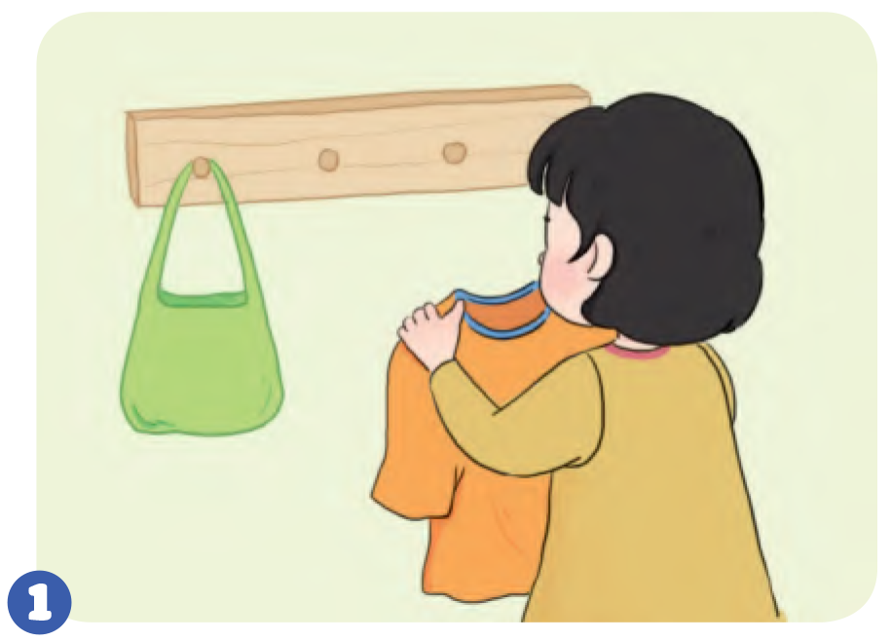


Treo quần áo lên giá,
lên mắc áo.

Slide 12
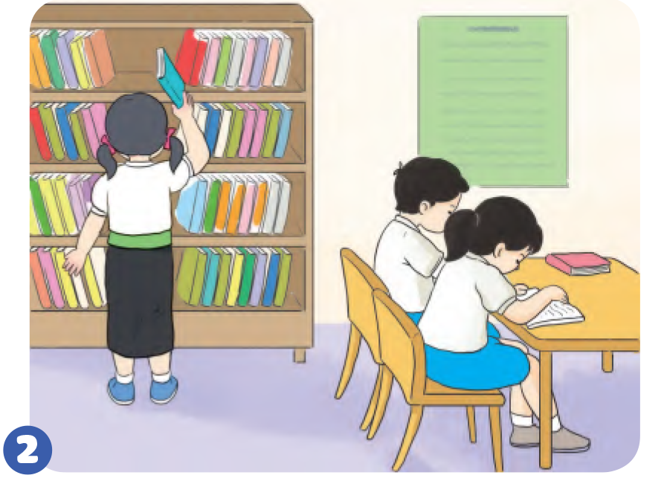
Xếp sách vào giá sách ở
thư viện sau khi đọc.

Slide 13
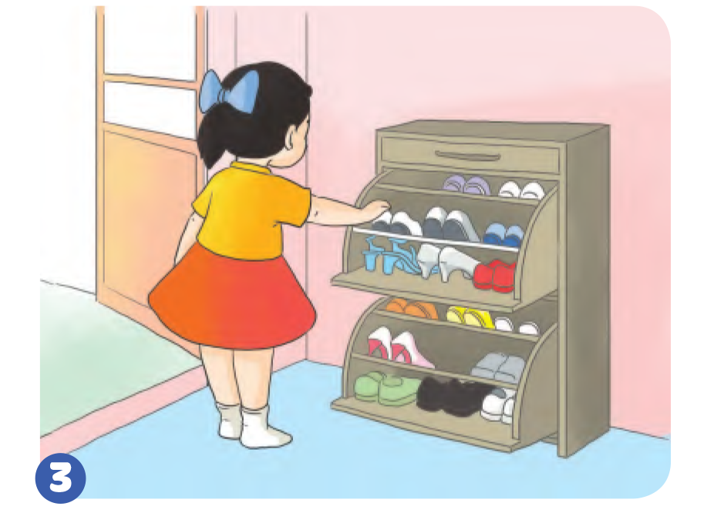
Xếp giày dép vào chỗ quy định.

Slide 14
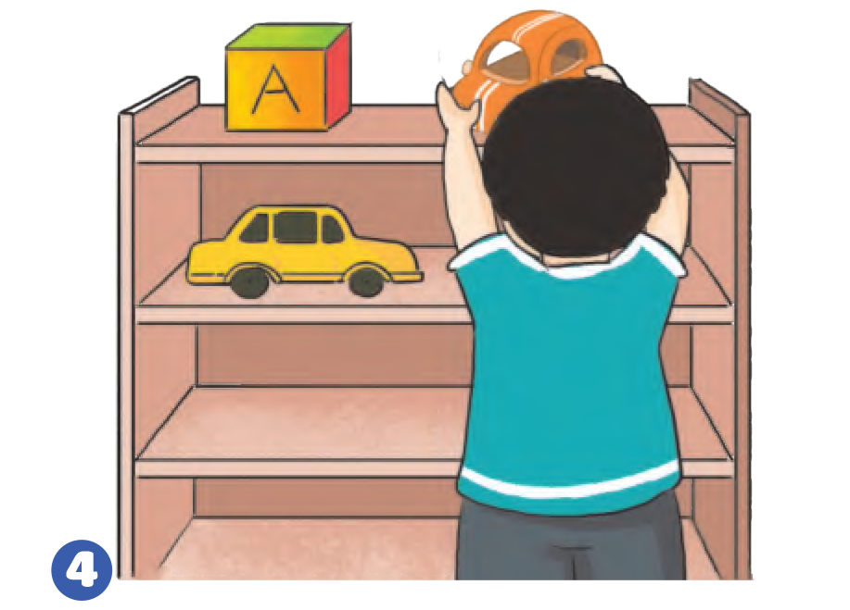
Xếp gọn đồ chơi vào
chỗ quy định (tủ, hộp).

Slide 15
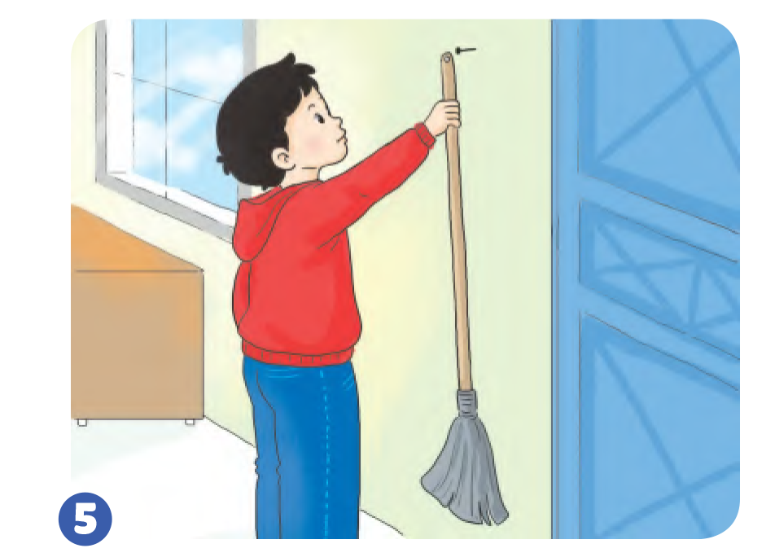
Treo hoặc cất chổi vào
chỗ quy định.

Slide 16
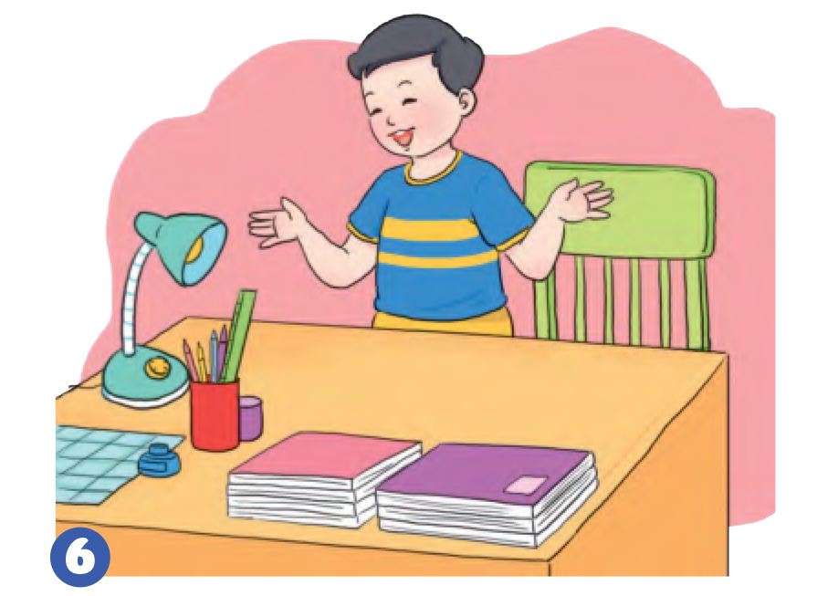
Sắp xếp sách vở sau khi học trong góc học tập ở nhà.

Slide 17
KẾT LUẬN
Những biểu hiện sống gọn gàng, ngăn nắp trong học tập và sinh hoạt là để đồ dùng vào đúng chỗ sau khi dùng; xếp sách, đồ dùng học tập vào cặp sách, giá sách, góc học tập; quần áo sạch gấp và để vào tủ; quần áo bẩn cho vào chậu/túi để giặt; quần áo đang dùng treo lên mắc áo; giày dép xếp vào chỗ quy định; mũ nón treo lên giá.

Slide 18


Slide 19

Hoạt động 1: Nhận xét hành vi
THẢO LUẬN NHÓM
Cả lớp quan sát tranh trong SGK – tr10, 11 và trả lời câu hỏi:
- Bạn nào sống gọn gàng, ngăn nắp?
- Bạn nào chưa gọn gàng, ngăn nắp? Vì sao?
- Nếu em là bạn trong tranh, em sẽ làm gì?

Slide 20
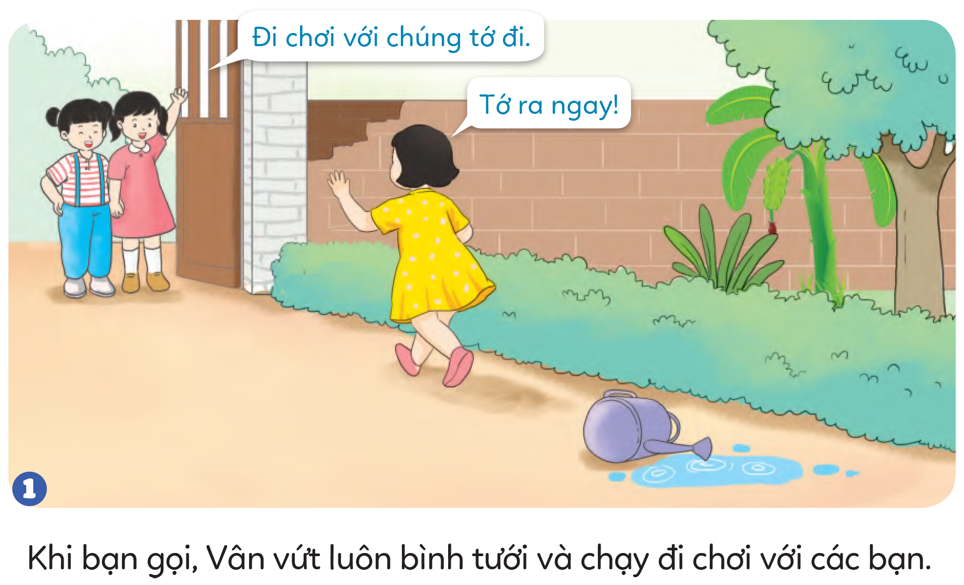
Tình huống 1
Vân đang tưới cây. Khi nghe bạn gọi đi chơi, Vân vứt luôn bình tưới xuống đường đi và ra ngõ chơi cùng các bạn.

Slide 21
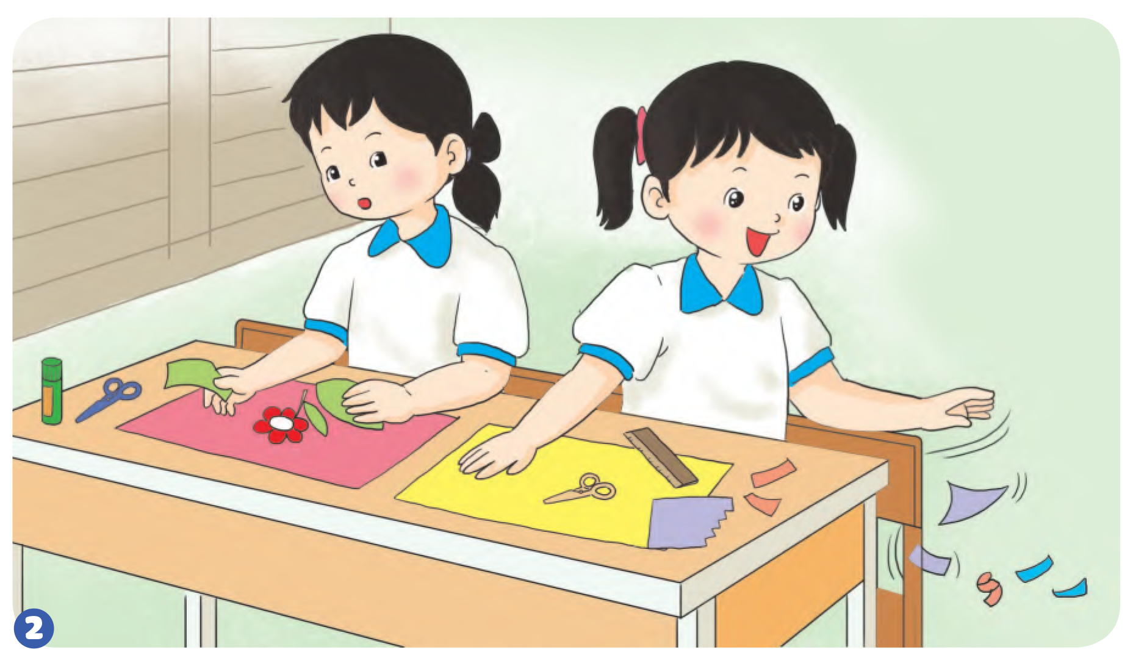
Tình huống 2
Trong giờ học, Trà gạt giấy vụn xuống sàn lớp học.

Slide 22
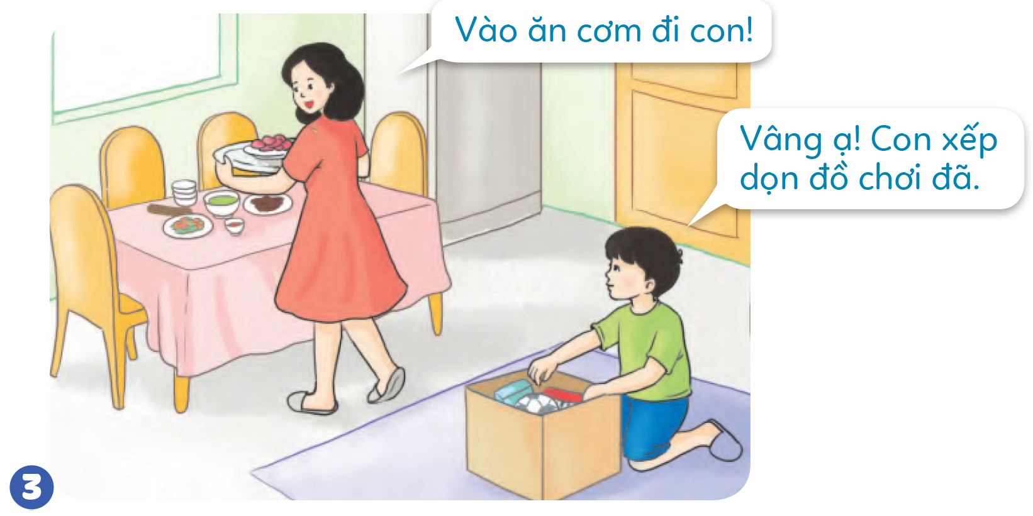
Tình huống 3
Tùng xếp gọn đồ chơi vào hộp trước khi đứng dậy vào ăn cơm cùng bố mẹ.

Slide 23
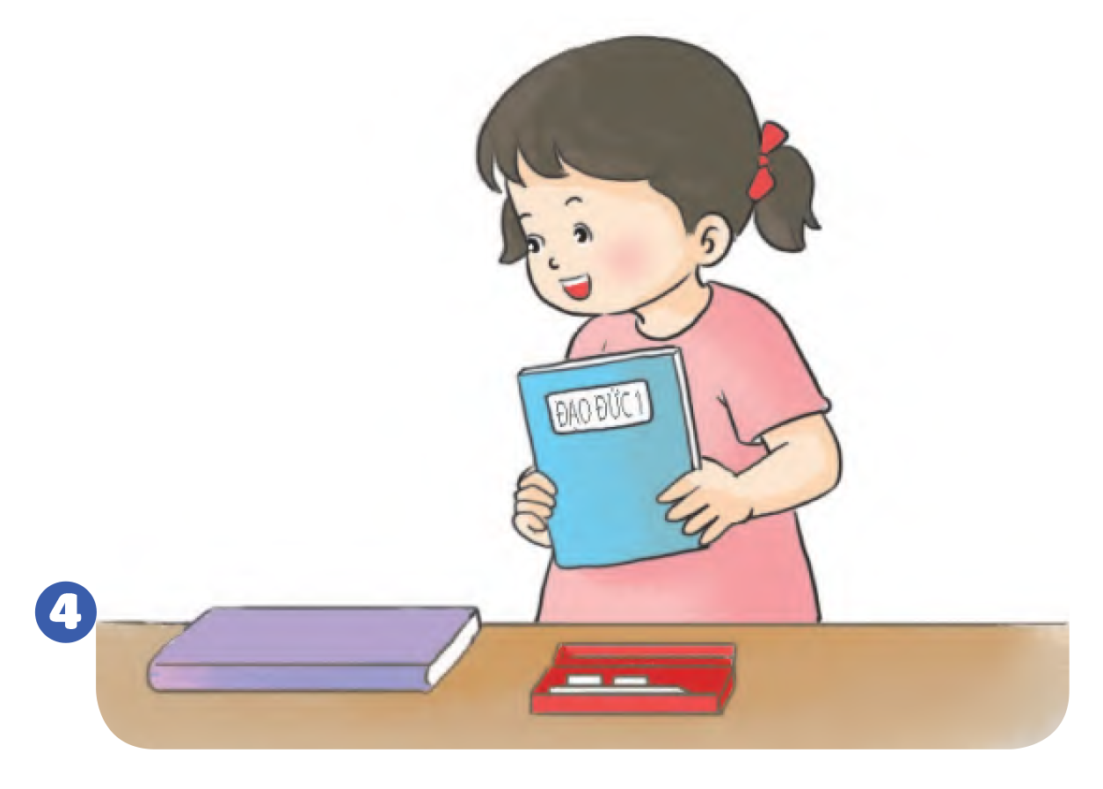
Tình huống 4
Ngọc sắp xếp sách vở gọn gàng, ngăn nắp.

Slide 24


HƯỚNG DẪN XỬ LÍ TÌNH HUỐNG
TÌNH HUỐNG 1
Việc vứt bình tưới trên đường, làm đường đi bị vướng và ướt, bình tưới dễ bị hỏng. Đó là hành vi chưa gọn gàng, ngăn nắp. Vân nên cất bình tưới vào chỗ quy định trước khi đi chơi.

Slide 25
HƯỚNG DẪN XỬ LÍ TÌNH HUỐNG
TÌNH HUỐNG 2
Việc gạt giấy xuống sàn làm lớp bẩn, mất vệ sinh, chưa thực hiện đúng nội quy trường, lớp. Đó là hành vi chưa gọn gàng, ngăn nắp. Trà nên nhặt giấy vụn và thả vào thùng rác của trường/lớp.

Slide 26
HƯỚNG DẪN XỬ LÍ TÌNH HUỐNG
TÌNH HUỐNG 3
Xếp gọn đồ chơi trước khi ăn vừa bảo vệ đồ chơi, vừa không làm vướng đường đi trong phòng, phòng trở nên gọn gàng. Việc làm của Tùng đáng khen.

Slide 27
HƯỚNG DẪN XỬ LÍ TÌNH HUỐNG
TÌNH HUỐNG 4
Sắp xếp sách vở, đồ dùng học tập trên bàn học giúp Ngọc học tốt, giữ gìn sách vở không thất lạc. Đó là việc em nên làm hằng ngày.

Slide 28
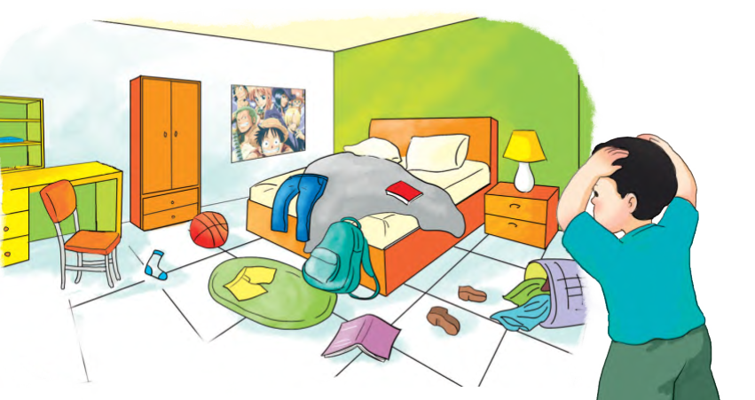
Hoạt động 2: Hướng dẫn dọn phòng
THẢO LUẬN NHÓM
Cả lớp cùng thảo luận và giúp bạn nhỏ trong tranh tìm cách sắp xếp đồ dùng cho gọn gàng, hợp lý theo gợi ý:

Slide 29
THẢO LUẬN NHÓM
- Quần áo sạch nên xếp ở đâu?
- Quần áo bẩn nên để ở đâu?
- Giày dép nên để ở đâu?
- Đồ chơi nên xếp ở đâu?
- Sách vở nên xếp ở đâu?

Slide 30


Hoạt động 3: Tự liên hệ
Cùng chia sẻ với bạn cùng nhóm theo các gợi ý sau:
- Bạn đã làm được những việc gì để nơi ở gọn gàng, ngăn nắp?
- Bạn đã làm được những việc gì để nơi học gọn gàng, ngăn nắp?
- Bạn cảm thấy như thế nào khi sắp xếp nơi ở, nơi học gọn gàng, ngăn nắp?
HOẠT ĐỘNG
NHÓM ĐÔI

Slide 31


Slide 32

Các em cùng thực hiện thói quen gọn gàng, ngăn nắp theo một số gợi ý:
Thực hành sắp xếp đồ dùng học tập trên bàn học, trong cặp sách.
Thực hành cùng bạn sắp xếp đồ dùng trong tủ của lớp.
Thực hành gấp trang phục.

Slide 33


Slide 34

LỜI KHUYÊN
Gọn gàng, ngăn nắp giúp em
Đồ dùng bền đẹp, khi tìm có ngay.

Slide 35


HƯỚNG DẪN VỀ NHÀ
Đọc lại bài học Gọn gàng, ngăn nắp..
Nhắc nhở bạn bè người thân có ý thức gọn gàng, ngăn nắp.
Đọc trước Bài 3. Học tập, sinh hoạt đúng giờ.

Slide 36

Notes:
https://www.youtube.com/@hoc1biet10

Slide 37


